Slide 1
Energie Rinnovabili e GDP

Slide 2
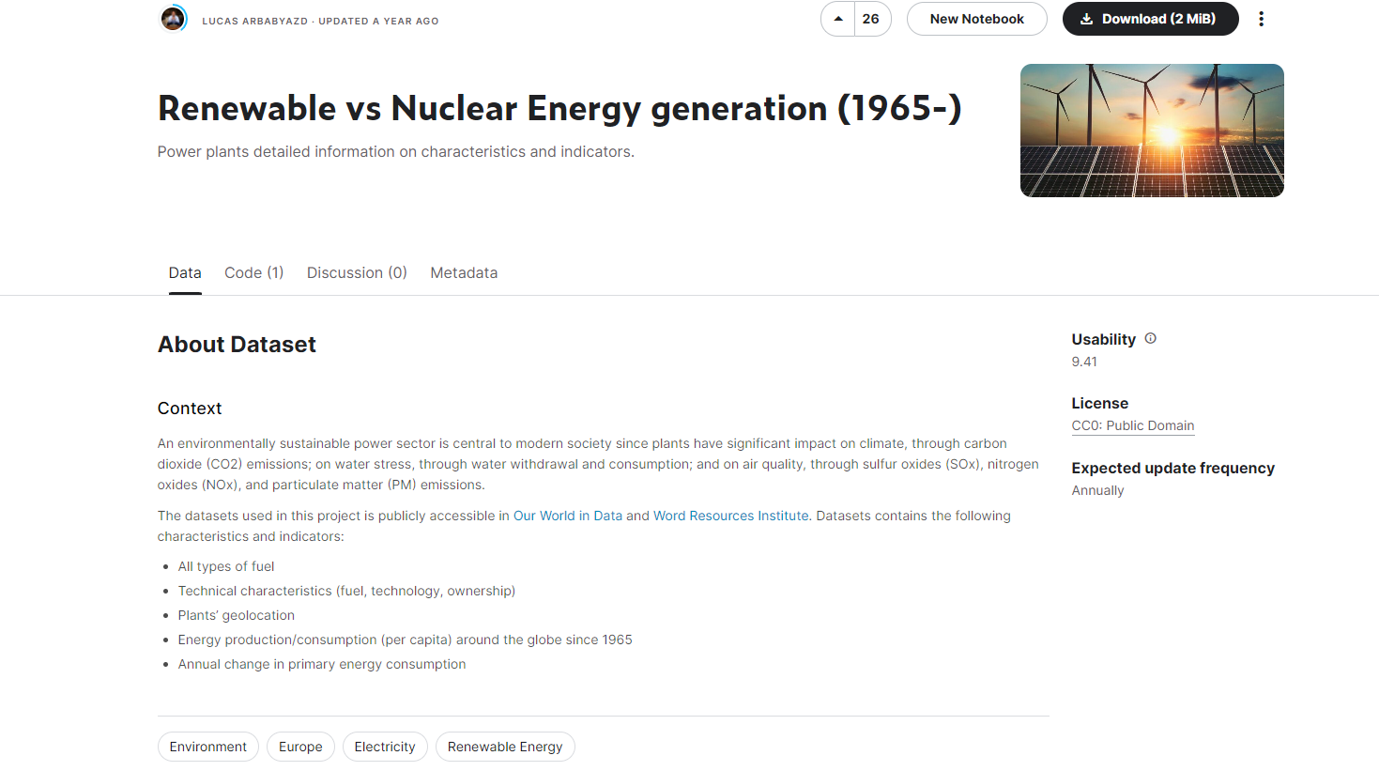
Il dataset
Esistono tantissimi dataset sulle rinnovabili, quale scegliere?
Diversi criteri:
Contiene informazioni sul consumo/generazione di diversi tipi di energie?
Contiene informazioni addizionali? (GDP,popolazione,ecc…)
Contiene un’accurata descrizione degli attributi? (unità di misura, raccolti o dedotti, ecc…)

Slide 3
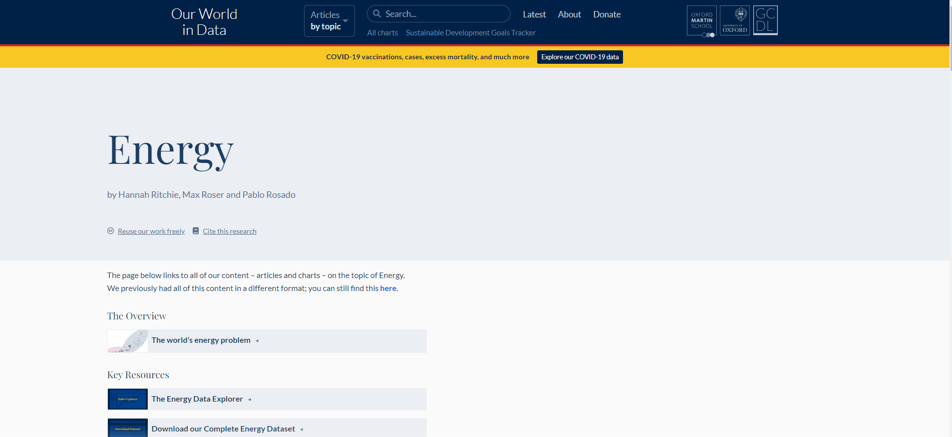
Our World In Data
Our world in data offre diversi dataset, specialmente su questi problemi.

Slide 4
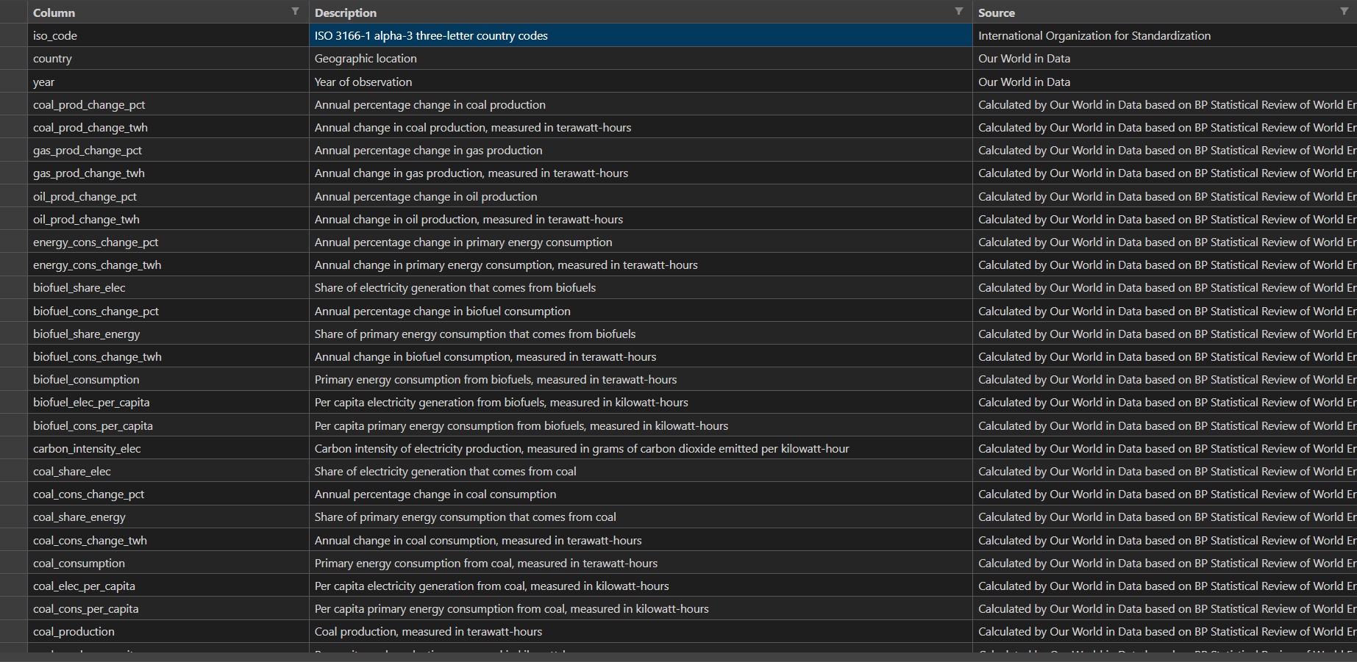
Il dataset
Il dataset è composto da 128 colonne e da 17241 righe, ognuna delle quali rappresenta i dati raccolti dal 1965 fino al 2020 di ogni colonna suddivisi per anno e per nazione.
I dati riportano sostanzialmente l’entità della produzione e del consumo di energia, divisa tra fonti rinnovabili e non, assieme anche all’energia nucleare.

Slide 5
Il dataset
Uno dei grossi problemi di questo dataset è che molti valori (soprattutto vecchi) sono nulli.
La soluzione è stata considerare un periodo più recente, dove il problema è più sentito e quindi è molto difficile non trovare questi dati. In particolare il dataset è stato raffinato per provvedere i dati dal 1990 fino al 2020.

Slide 6
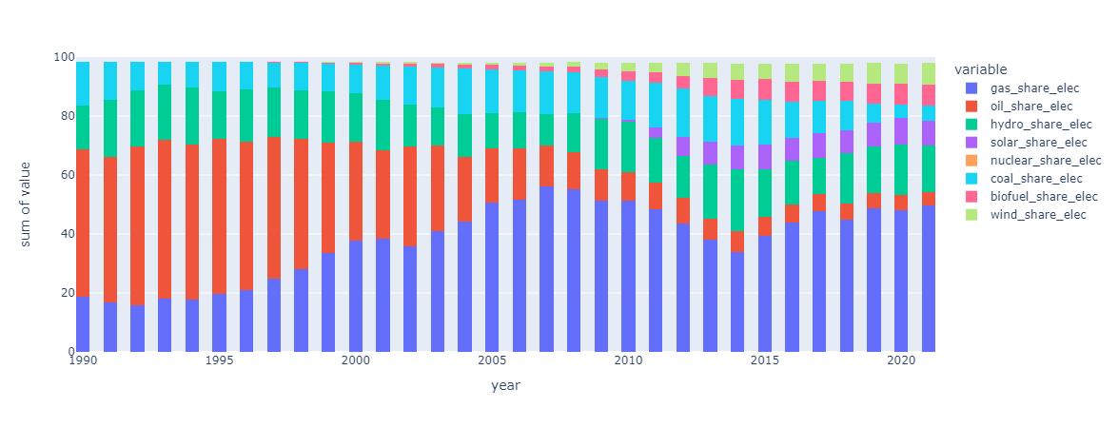
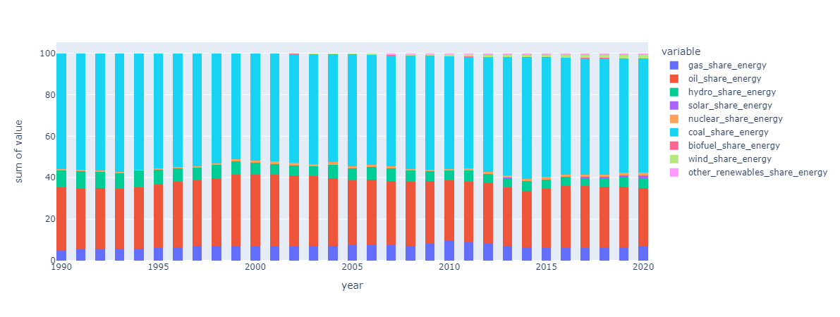
Il dataset
Il dataset contiene 2 colonne aggregate che riportano in percentuale sul totale (anch’esso presente nel dataset) la frazione di energia derivante da rinnovabili e non.
Assieme anche al dettaglio di quanto ognuna di queste fonti abbia partecipato nell’insieme.

Slide 7
Il dataset
Già da un primo plotting è molto evidente come ci sia un’enorme differenza tra il partizionamento delle fonti utilizzate nei vari paesi. L’istogramma sopra è l’istogramma dell’Italia dove si può vedere che usiamo per lo più il gas per produrre energia.
Sotto invece c’è l’India , che impiega più largamente il carbone.

Slide 8
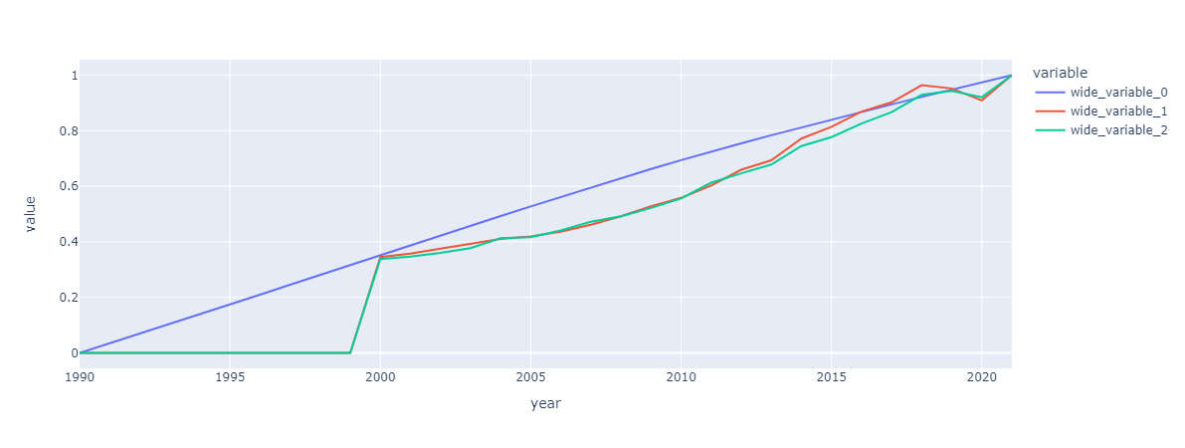
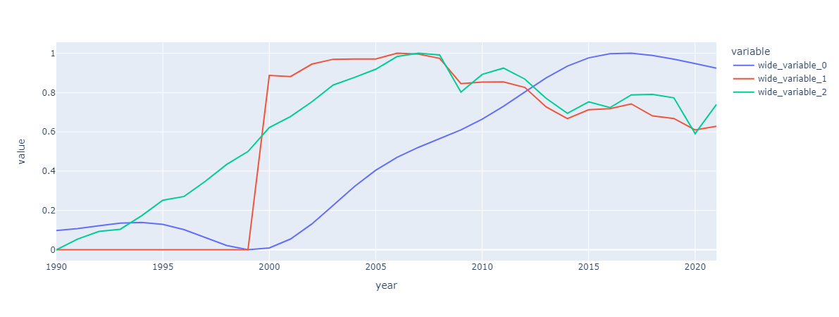
Cosa cercare?
In questo grafico è riportato l’andamento della popolazione (in bluetto), del consumo di elettricità (in rosso) e dell’emissione di gas serra (in verde), questo grafico sopra è dell’India.
Mentre questo è dell’Italia, come si può evincere se l’incremento della popolazione è forte (un paese è «in via di sviluppo») allora anche la domanda di risorse aumenterà.
Però quello che invece si vuole dimostrare è che sono i paesi con il GDP più alto il problema, perché sono le economie più pericolose a cui non sempre corrisponde un andamento della popolazione così ripido.

Slide 9
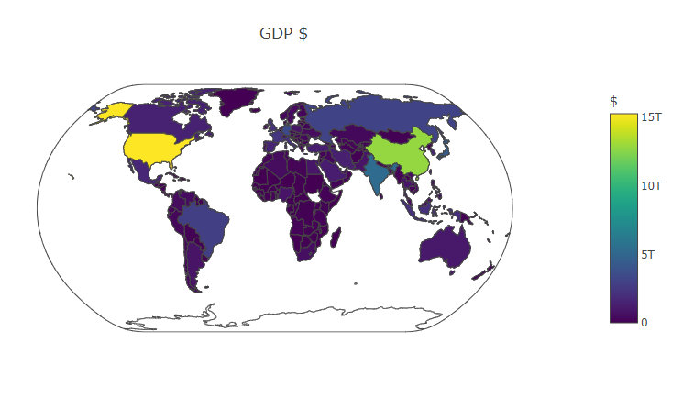
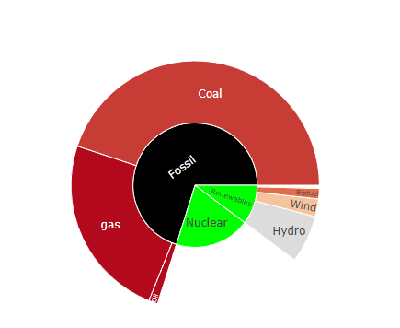
Cosa cercare?
Il dataset contiene informazioni geografiche, viene molto bene quindi plottarle in un choroplet su un mappamondo. Senza sorpresa lo stato con il GDP più alto sono proprio gli USA, come producono la loro energia?
Plottando le informazioni su un Sunburst si vede facilmente che la maggior parte dell’energia viene dai combustibili fossili, anche se la loro popolazione non è in forte crescita.

Slide 10
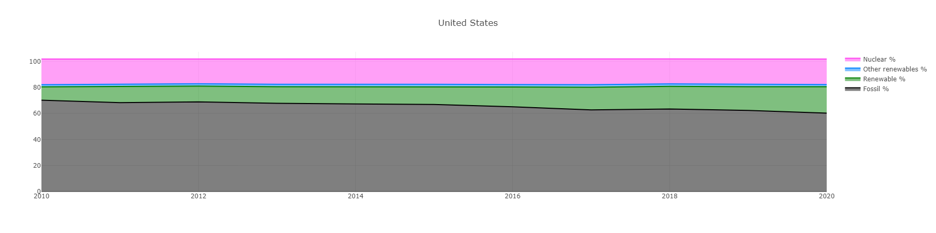
Cosa cercare?
E negli anni come sono andati? Qual’è il loro interesse verso il problema? La curva dell’utilizzo dei fossili è leggermente in discesa, ma non abbastanza per constrastare il problema del riscaldamento globale.

Slide 11



Progettare la DashBoard
Per realizzare la dashboard sono stati usati vue.js, D3 e plotly.

Slide 12
Progettare la DashBoard
Perché Vue.js? Perché permette di strutturare l’applicazione in componenti che emettono eventi, quindi rende semplice modellare l’interazione con l’utente e tra i componenti stessi.
Inoltre sono disponibili numerose librerie di componenti: Slider, container per layout ecc…

Slide 13
Progettare la DashBoard
Perché Plotly? Permette di generare facilmente grafici di una certa complessità, spesso D3.js da solo è un po’ troppo «low-level»
Possiede inoltre diverse animazioni per i grafici, si integra per altro abbastanza bene con un architettura a componenti in cui l’utente deve interagire con i dati.

Slide 14
Progettare la DashBoard
D3.js tuttavia rimane indispensabile (la stessa libreria di Plotly è proprio strutturata usando D3), soprattutto perché contiene diverse strutture dati e funzioni che avvicinano molto al funzionamento del dataframe di pandas.
Diventa quindi uno strumento necessario per poter manipolare i dati.

Slide 15
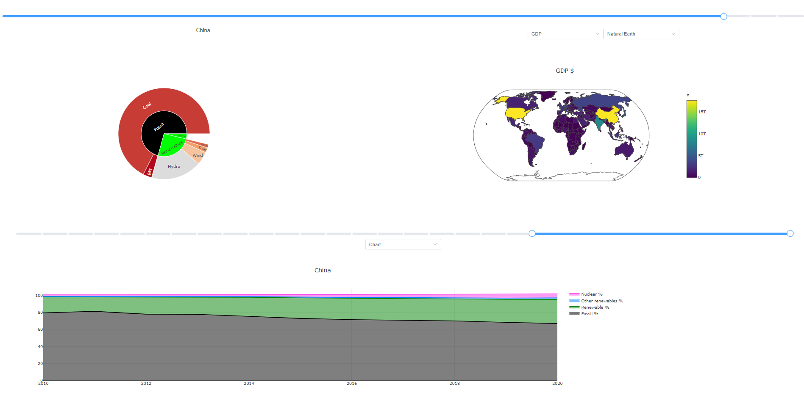
La DashBoard

